Slide 1
Arantxa De La Hoz
Codice Matricola: 877301

Slide 2
Requisiti Hardware e Software: TRANS-CAD
TrasnCAD si può istallare senza ulteriori problemi in qualsiasi computer che abbia Windows XP, Vista, o 7. Il tipo di Hardware raccomandato è deve includere Pentium o una unità CPU equivalente, 256 RAM, almeno 1GB di spazio e una unità di DVD.
Fabbricante: Caliper
Link: http://www.caliper.com/tcovu.htm

Slide 3
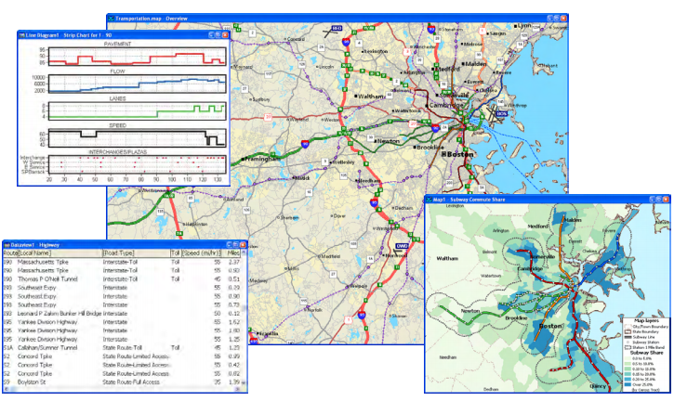
Scopo: TRANS-CAD
TransCAD : Uno Strumento Per l'Analisi e la Pianificazione Dei Trasporti. Scopi principali:
Analisi di reti (grafi)
Modellazione della Domanda e Pianificazione del Trasporto
Analisi di Transito
Uso di modelli Logit per trovare percorsi (con flussi caratteristici)
Modellazione di reti esistente per scopi di tipo gestionale per il territorio
Analisi di Interazione tra domanda e offerta con diversi approcci

Slide 4
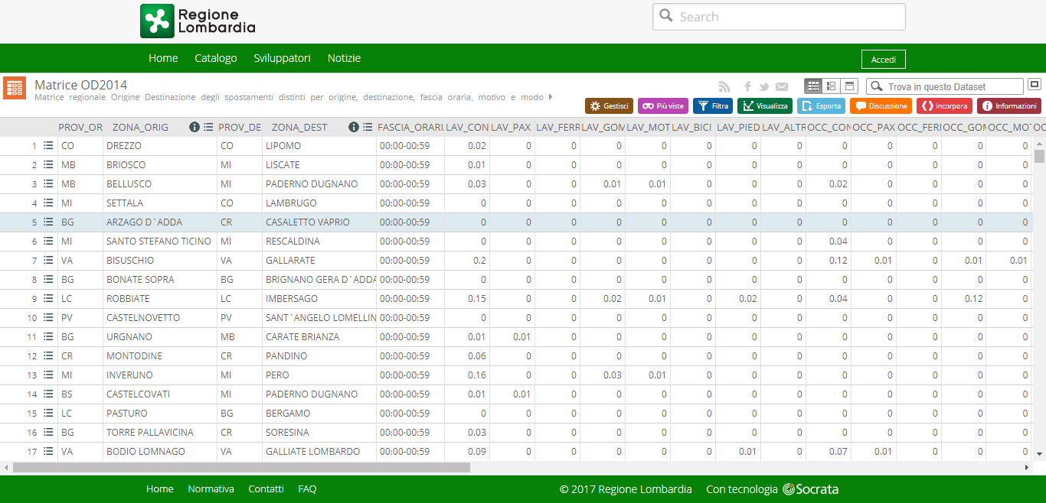
Imput: DOMANDA
TransCAD ti permette di creare il tuo proprio grafo assegnato con il uso di file con diversi formati (versatilità).
Si richiedono due file come ingresso per modellare una rete di flusso di trasporto:
File per la Domanda: regolarmente si usa la Matrice OD, questa matrice in Excel si esporta in formato testo delimitato da tabulazioni per poi importarla in TransCad. Per esempio, se si facesse uno studio per la Regione Lombardia questa informazione sarebbe disponibile nel sito della regione.

Slide 5
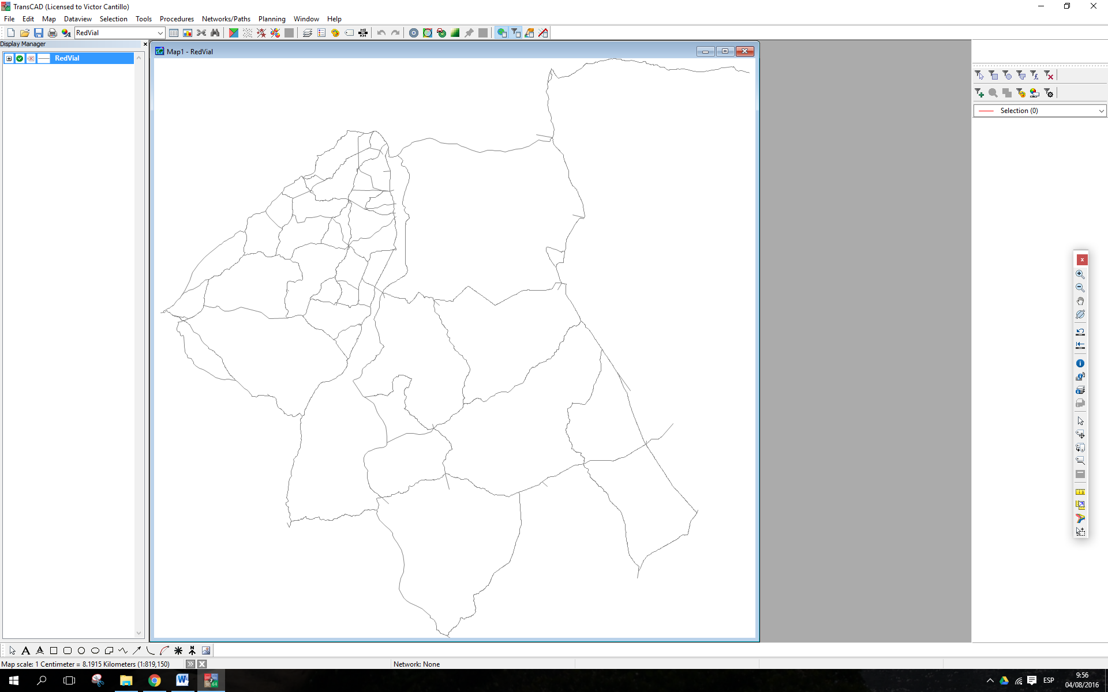
Imput: OFFERTA
Offerta: rappresentata dalla rete di trasporto si può creare o anche inserirla come file di formato (*.dbd , *.cdf). (Formato Shapefile)
Si sottolinea che debe esistere una corrispondenza tra origini e destinazione della matrice OD e i centroidi identificati nella rete.

Slide 6
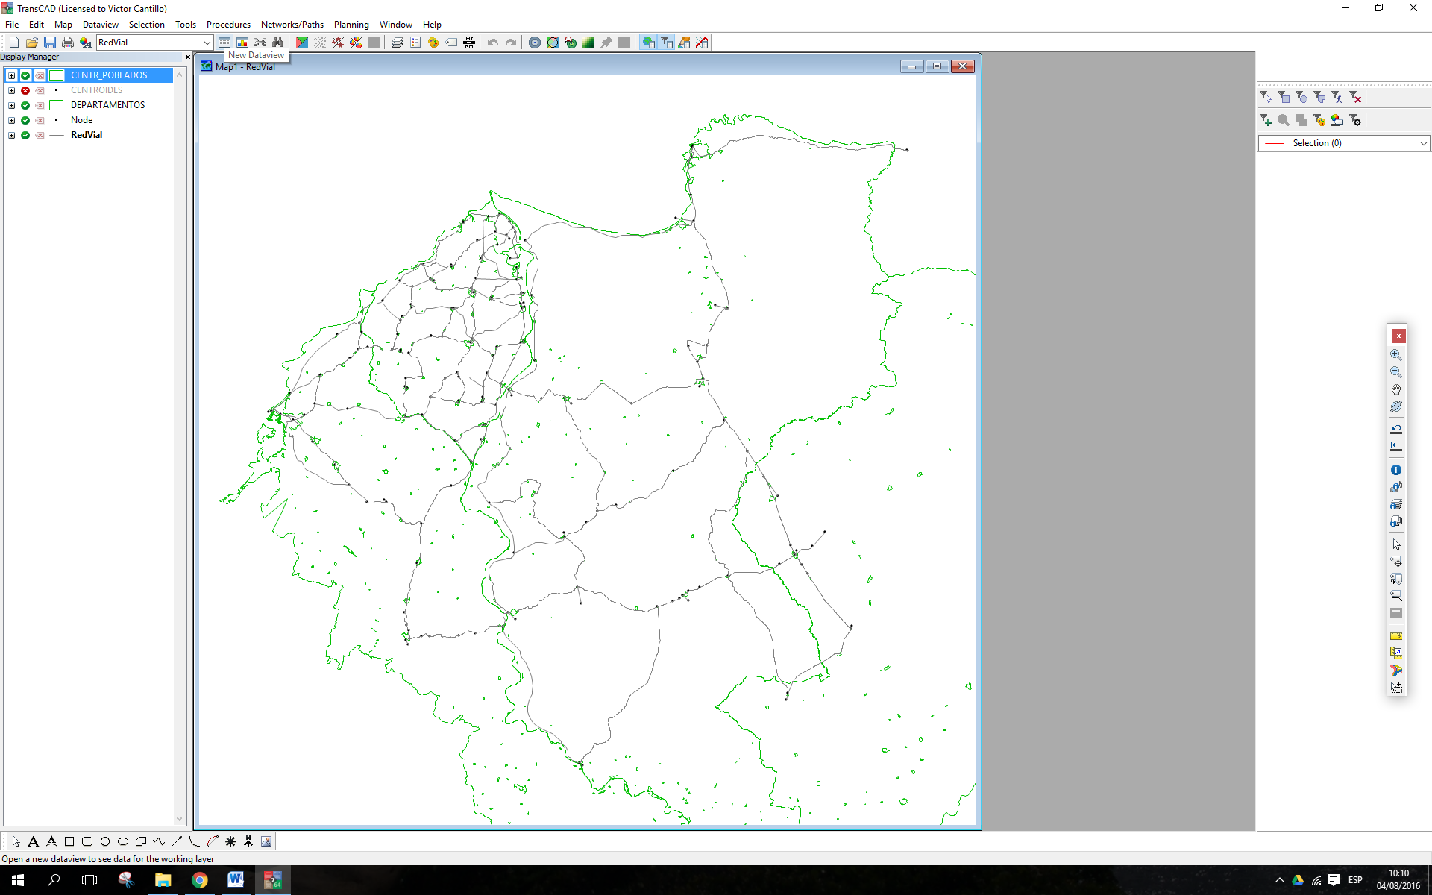
Risultato: INTERAZIONE DOMANDA-OFFERTA
Si possono usare diversi approcci a seconda del criterio del progettista o delle esigenze del progetto. TrasnCad offre:
Pathfinder
Oll or Nothing
Stochastic User Equilibrium
Shortest Path (metodo camino minimo)
Vincoli: in generale, il livello di dettaglio dipende dal tipo di progetto però si possono associare a ogni arco attributi oppure restrizioni. Per esempio, lunghezza percorso, capacità, costo di viaggio, velocità massima secondo normativa, ecc. (auto calcolati con curve di deflusso)
Il risultato, è una matrice in formato simile a quella inserita scaricabile in un file tipo cvs che permette interpretazioni ulteriori da usuario.

Slide 7
Giudizi: TRANS-CAD
In generale, non si considera un software semplice, infatti richiede di conoscenze di base di modellazione del trasporto per il suo uso. Si devono conoscere le diverse ipotesi dietro le metodologie di calcolo per tutte le fasi di modellazione (generazione, ripartizione modale, scelta del percorso, ecc) con lo scopo di rendere risultati veraci.
Anche un usuario deve essere in grado di scegliere tutte le opzioni adeguate per il proprio proposito, per quello richiede la conoscenza di ipotesi dietro di una metodologia di analisi specifica.
La interpretazione dei risultati ottenuti si presentano in formato tabelle o grafi scaricabili e compattabili con altri software.

Slide 8
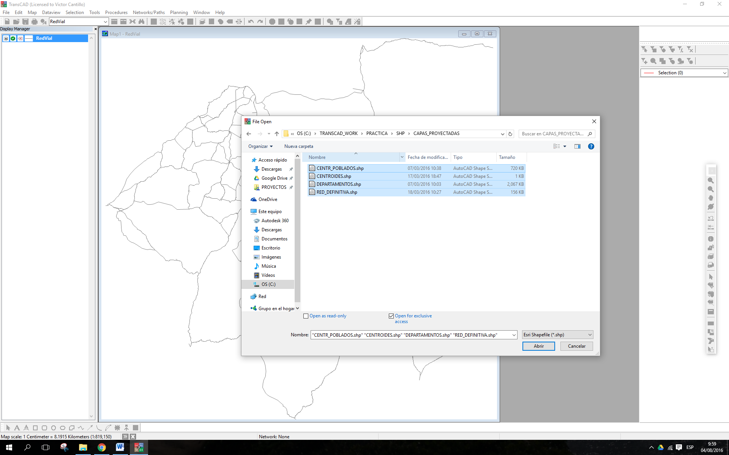
Esempio da: Ing. Maria Bermudez Università del Nord, Colombia 2016

Slide 9
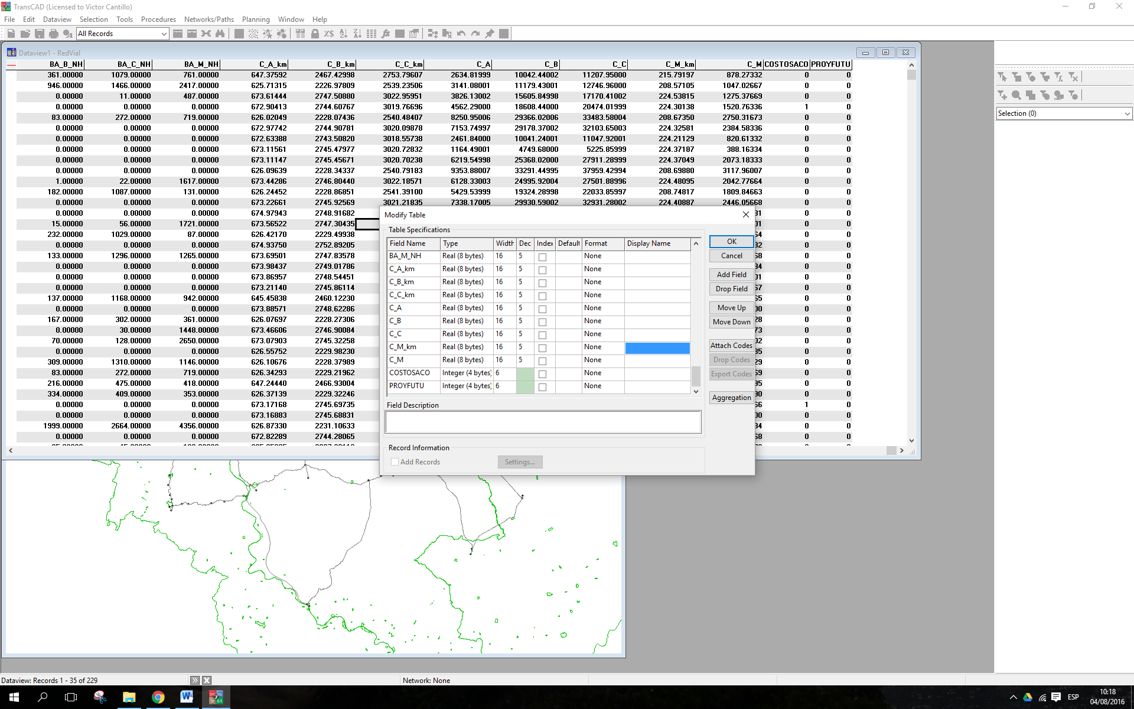
Esempio, rete assegnata e matrice di dati inserita.

Slide 10
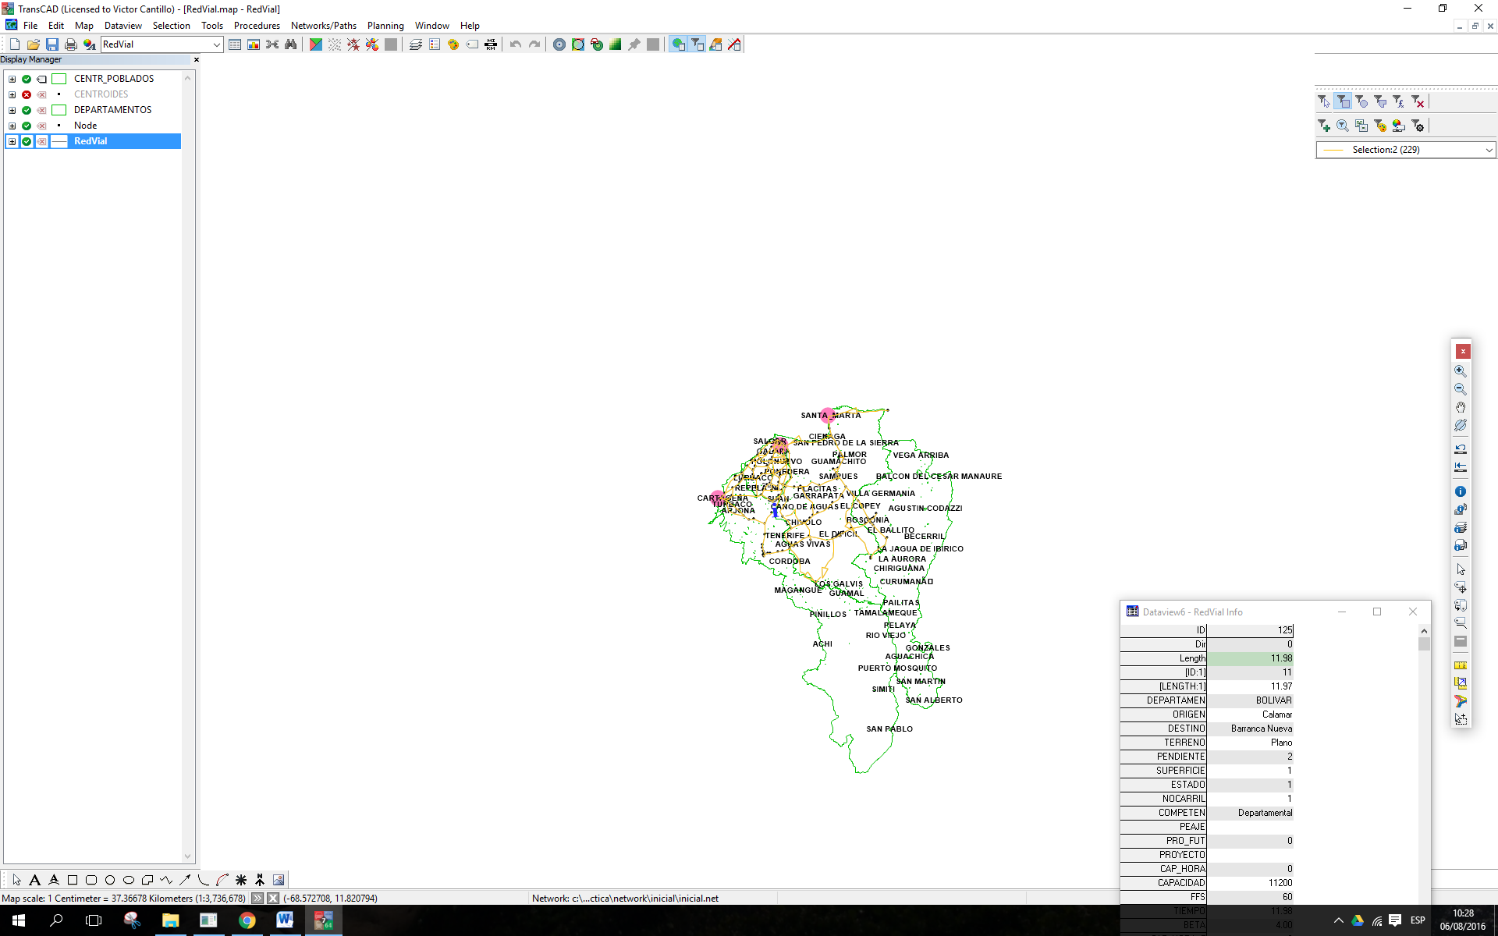
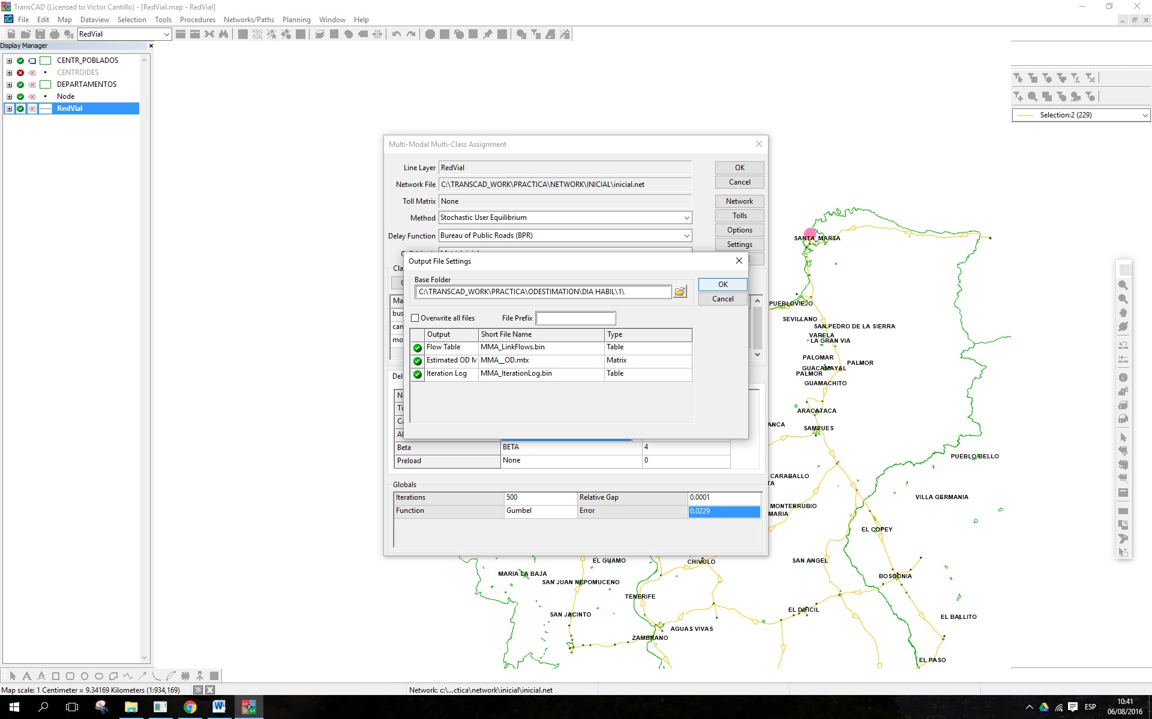
Esempio, risultato e salvare dati

